Slide 1


Regressão Logística
Acadêmico: Arthur Frederico Lerner, Me.
Orientador: Prof. Leonardo Flach, Dr.
01/06/2023

Slide 2
O que é a Regressão Logística?
Técnica estatística para prever a probabilidade de ocorrência de um evento binário.
É uma técnica recomendada para situações em que a variável dependente é de natureza dicotômica ou binária.
Quanto às independentes, tanto podem ser categóricas ou não.
Quando o fenômeno a ser estudado apresenta-se de forma qualitativa;

Slide 3
O que é a Regressão Logística?
Regressão Logística Binária:
Quando a variável qualitativa é dicotômica (apenas duas categorias).
Regressão Logística Multinomial:
Quando a variável qualitativa apresenta mais de duas categorias.

Slide 4
O que é a Regressão Logística?
Exemplos de variáveis dicotômicas:
Sim ou Não;
Mulher ou Homem;
Homossexual ou Heterossexual;
Ações Ordinárias ou Preferenciais.
Exemplos de variáveis multinomiais:
Nível de Governança (Nível I, Nível II e Novo Mercado);
Ramo de atividade da empresa (setor);
Região

Slide 5
O que é a Regressão Logística?
Usa matemática para encontrar as relações entre dois fatores de dados.
Essa relação é usada para prever o valor de um desses fatores com base no(s) outro(s).
A previsão geralmente tem um número finito de resultados, como sim ou não.

Slide 6
Exemplos de utilização de Regressão Logística
Diagnóstico Médico: auxiliar no diagnóstico médico, como prever a presença de uma doença com base em sintomas, histórico médico e resultados de exames.
Análise de Opinião: analisar a opinião dos consumidores com base em variáveis como comentários, avaliações e feedbacks.
Previsão de Votação: prever o comportamento eleitoral com base em variáveis como preferência partidária, idade, gênero e nível de educação.

Slide 7
Exemplos de utilização de Regressão Logística
Análise de Risco de Inadimplência: avaliar o risco de inadimplência de clientes ou empresas com base em variáveis financeiras, histórico de pagamentos e características econômicas.
Previsão de Falências: prever a probabilidade de uma empresa entrar em processo de falência com base em variáveis econômicas, financeiras e de mercado.

Slide 8
Exemplos de utilização de Regressão Logística
Classificação de Demonstrativos Financeiros: classificar demonstrativos financeiros de empresas em categorias como lucrativas ou não lucrativas, de alto ou baixo risco, entre outras.
Análise de Fraudes em Auditoria: auxiliar na detecção de fraudes em processos de auditoria, identificando padrões suspeitos ou incomuns em transações e registros contábeis.
Previsão de Probabilidade de Sucesso em Investimentos: prever a probabilidade de sucesso ou fracasso de investimentos com base em variáveis financeiras, de mercado e econômicas.

Slide 9
Por que a regressão logística é importante?
No campo da inteligência artificial e machine learning, modelos podem ser criados usando regressão logística.
Esses modelos ajudam as organizações a extrair insights práticos de seus dados.

Slide 10
Por que a regressão logística é importante?
Alguns benefícios do uso da regressão logística em relação a outras técnicas de Machine Learning (ML):
Simplicidade: são matematicamente menos complexas do que outros métodos de ML. Portanto, podem ser implementados mesmo que ninguém na equipe tenha conhecimento profundo de ML.
Velocidade: podem processar grandes volumes de dados em alta velocidade porque exigem menos capacidade computacional, sendo ideais para as organizações que estão começando com projetos de ML obtenham alguns progressos rápidos.

Slide 11
Como funciona a análise de regressão básica?
1. Identificar a pergunta
Toda análise de dados começa com uma pergunta:
Os dias chuvosos afetam nossas vendas mensais? (sim ou não)
2. Coletar histórico de dados
Identificar os fatores de dados envolvidos. Coletar dados anteriores para todos os fatores. Para responder à pergunta, devemos coletar o número de dias chuvosos e os dados de vendas mensais para cada mês nos últimos três anos.

Slide 12
Como funciona a análise de regressão básica?
3. Treinar o modelo de análise de regressão
Processar os dados históricos usando o software de regressão. O software processará os diferentes pontos de dados e os conectará matematicamente usando equações. Por exemplo, se o número de dias chuvosos em três meses for 3, 5 e 8 e o número de vendas nesses meses for 8, 12 e 18, o algoritmo de regressão conectará os fatores à equação:
Número de vendas = 2*(número de dias chuvosos) + 2
4. Fazer previsões para valores desconhecidos
Para valores desconhecidos, o software usa a equação para fazer uma previsão. Se você souber que choverá por 6 dias em julho, o software estimará o número de vendas de julho como 14.

Slide 13
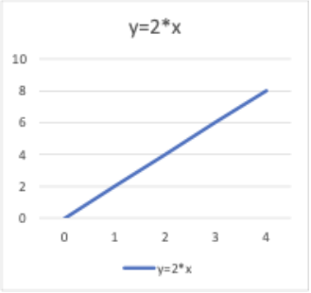
Como funciona a análise de regressão básica?
Em matemática, as equações fornecem a relação entre duas variáveis: x e y.
Ao traçar o gráfico para a função y = 2*x, será obtetido uma linha reta, essa função também é chamada de função linear.

Slide 14
Como funciona a análise de regressão básica?
No exemplo, o x é chamado de variável independente, variável preditora ou variável explicativa porque tem um valor conhecido. O y é chamado de variável dependente, variável de resultado ou variável de resposta porque seu valor é desconhecido.

Slide 15

Como funciona a análise de regressão básica?
Vamos a um exemplo para prever o tamanho dado o Peso (exemplo ratos)

Slide 16
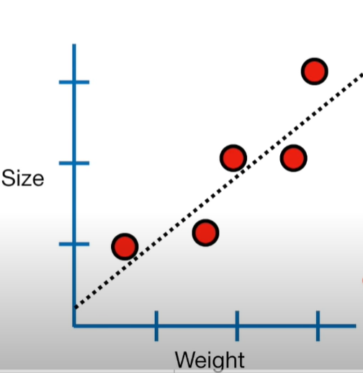
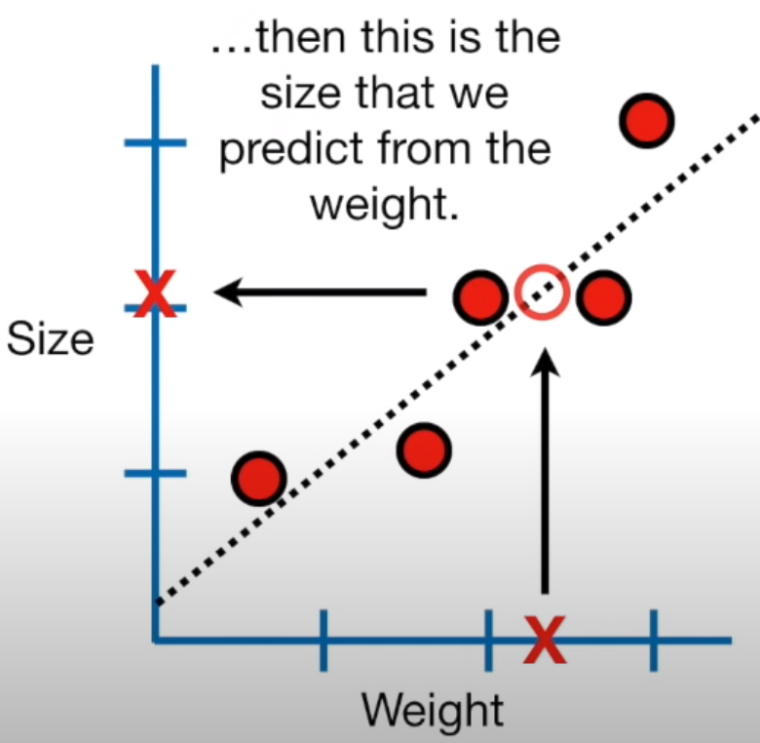
Como funciona a análise de regressão básica?
Use a linha para prever o Tamanho dado o Peso (exemplo ratos)
Então é o tamanho que prevemos a partir do peso
Tamanho
Tamanho
Peso
Peso

Slide 17
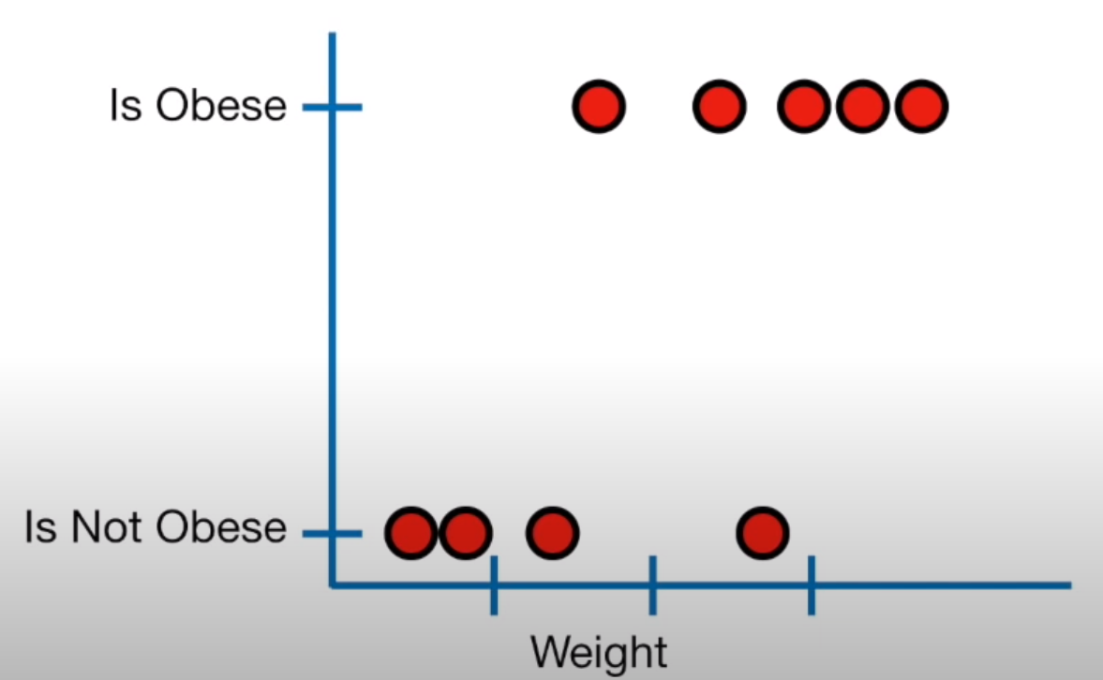
Modelo de regressão logística
A regressão logística é semelhante a regressão linear, exceto pelo fato...
Obeso
Não é obeso
Peso

Slide 18
Modelo de regressão logística
A regressão logística prevê quando algo é verdadeiro ou falso, em vez de prever algo contínuo como Tamanho.
Obeso
Não é obeso
Peso

Slide 19
Modelo de regressão logística
A regressão logística prevê quando algo é verdadeiro ou falso, em vez de prever algo contínuo como Tamanho.
Obeso
Ratos obesos
Esses ratos não são obesos
Não é obeso
Peso

Slide 20
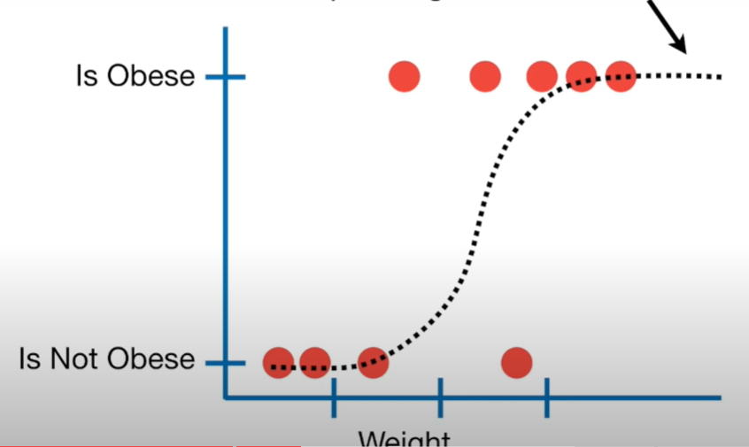
Modelo de regressão logística
Em vez de ajustar uma linha aos dados, a regressão logística ajusta uma "função logística" em forma de "S“.
Obeso
Não é obeso
Peso

Slide 21
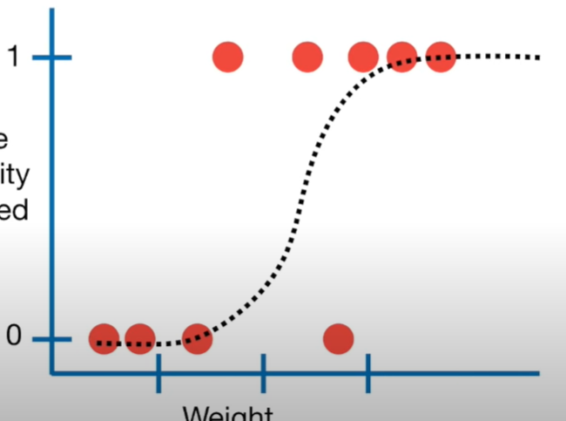
Modelo de regressão logística
E isso significa que a curva informa a probabilidade de um rato ser obeso com base em seu peso.
A curva vai de zero a 1
Peso

Slide 22
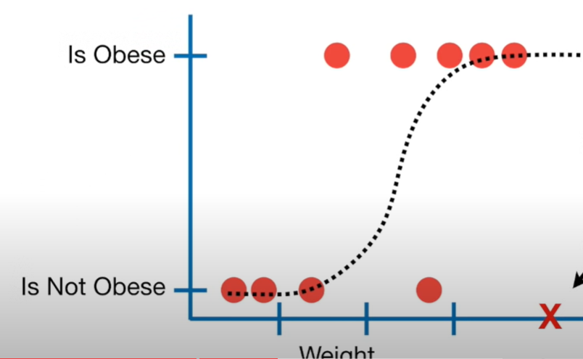
Modelo de regressão logística
Obeso
Se colocarmos um novo rato muito pesado.
Não é obeso
Peso

Slide 23
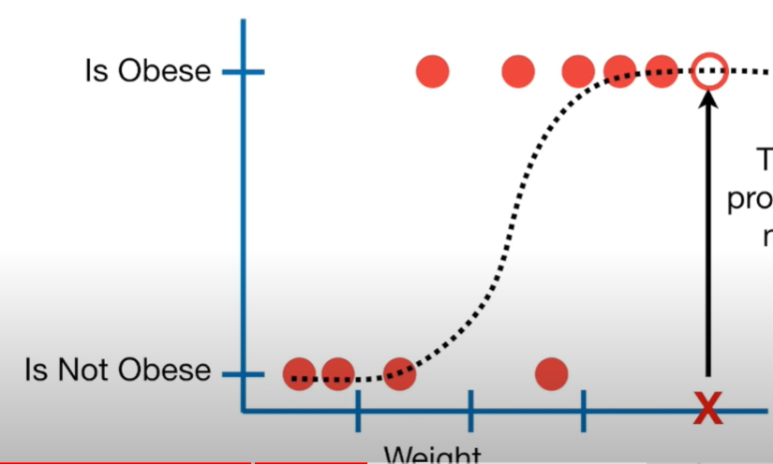
Modelo de regressão logística
Há uma alta probabilidade de que o novo rato seja obeso.
Obeso
Não é obeso
Peso

Slide 24
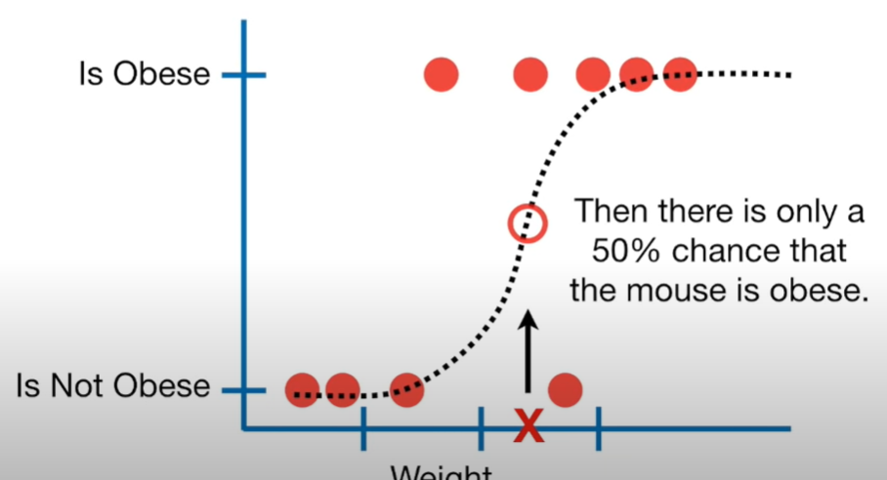
Modelo de regressão logística
Agora, se pegarmos um rato mediano:
Obeso
há apenas 50% de chance de que esse rato seja obeso.
Não é obeso
Peso

Slide 25
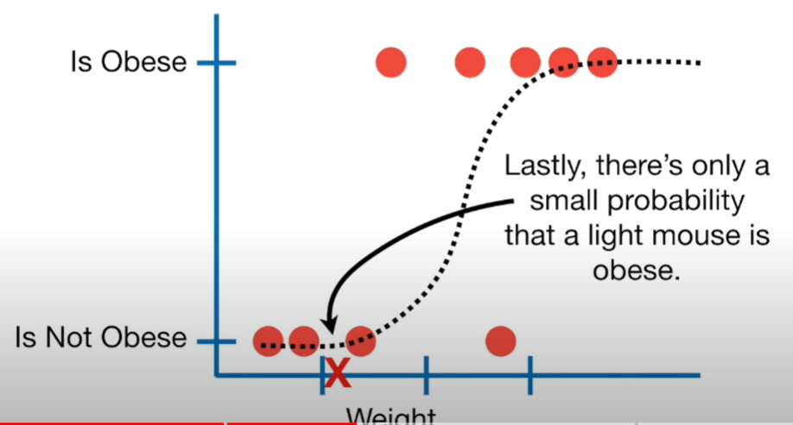
Modelo de regressão logística
Por fim, se pegarmos um rato leve:
Obeso
há um pequena probabilidade de que um rato leve seja obeso.
Não é obeso
Peso

Slide 26
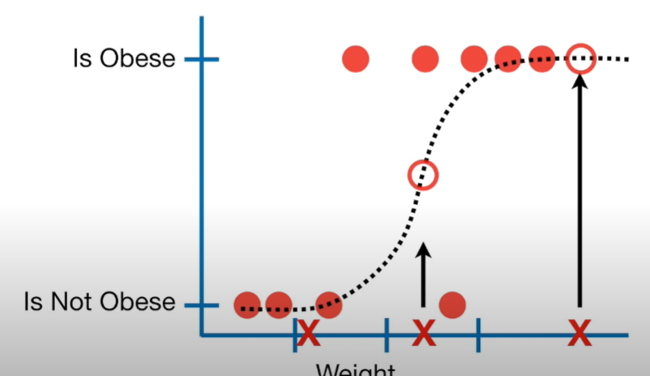
Modelo de regressão logística
Embora a regressão logística informe a probabilidade de um rato ser obeso ou não, geralmente é usada para classificação.
Obeso
Não é obeso
Peso

Slide 27
Modelo de regressão logística
Por exemplo, se a probabilidade de um rato for > 50%, então o classificaremos como obeso, caso contrário, o classificaremos como "não obeso".
Obeso
Não é obeso
Peso

Slide 28
Modelo de regressão logística
Assim como a regressão linear, é possível fazer modelos simples, onde variável dependente pode assumir um determinado valor em função de outra.
Ex.: A obesidade é prevista pelo peso.
Ou também a variável dependente pode assumir um determinado valor em função de outras variáveis.
Ex.: A obesidade é prevista pelo peso + genótipo + idade.
Obs.: Os resultados da análise ficam contidos no intervalo de zero a um.

Slide 29
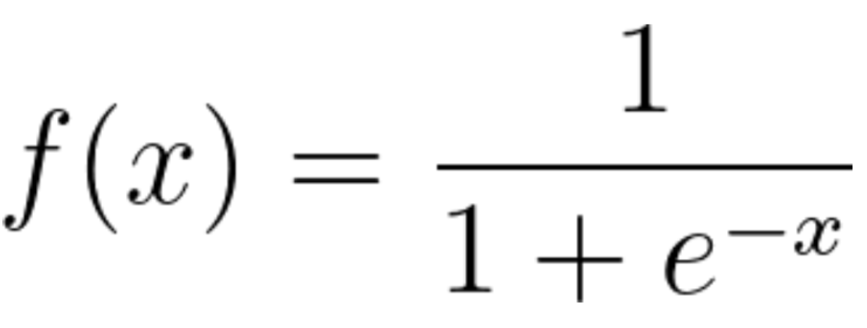

Modelo de regressão logística
Na regressão logística estimamos a probabilidade de ocorrência de um evento.
No caso da variável dependente Y assumir apenas dois possíveis estados (1 ou 0) e haver um conjunto de p variáveis independentes X1 , X2 , ... , Xp, o modelo de regressão logística pode ser escrito da seguinte forma:
Probabilidade
F(x) =

Slide 30
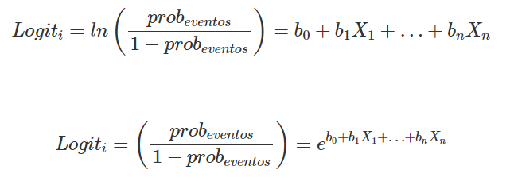
Modelo de regressão logística
Conhecido como logito (logit)
ou

Slide 31

Modelo de regressão logística
• A Regressão Logística trabalha com base na estimação por máxima verossimilhança.
Quais os valores dos parâmetros do logito que fazem com que o valor de respostas seja maximizado?

Slide 32

Modelo de regressão logística
Por que não usar Mínimos Quadrados Ordinários (MQO) igual a regressão simples?
Por ser uma variável qualitativa, não apresenta média e nem variância;
Não podemos minimizar a somatória dos termos de erro ao quadrado.

Slide 33
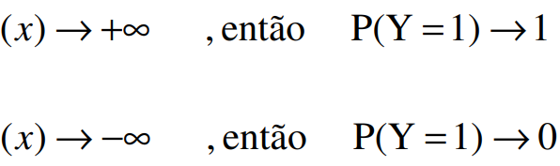
Modelo de regressão logística
Os coeficientes B0, B1, ..., Bp são estimados a partir do conjunto dados, pelo método da máxima verossimilhança, em que encontra uma combinação de coeficientes que maximiza a probabilidade da amostra ter sido observada.
Quando:
F
Quando:
F

Slide 34
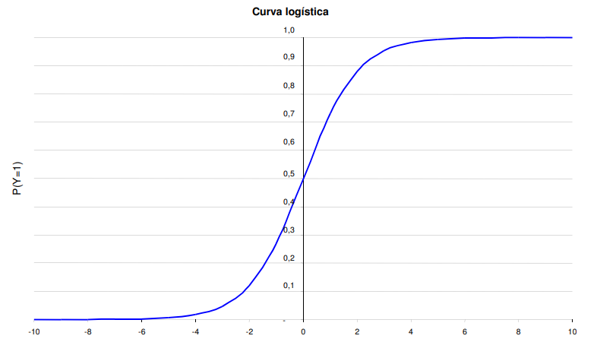
Modelo de regressão logística
Observa-se que a curva logística tem um comportamento probabilístico no formato da letra S.
F(x)

Slide 35
Modelo de regressão logística
Observa-se que a curva logística tem um comportamento probabilístico no formato da letra S.
– se P(Y=1) > 0,5 então classifica-se Y=1
– se P(Y=1) < 0,5 então classifica-se Y=0
F(x)

Slide 36
Regressão Logística
Exemplo 1
Fatores associados à constituição de comitês de auditoria nas empresas com ações negociadas na BM&Fbovespa
Link: https://revista.crcmg.org.br/rmc/article/view/158/129
Resumo:
Este estudo teve por objetivo identificar os fatores associados à constituição de comitês de auditoria nas empresas negociadas na BM&FBovespa.
A análise de dados foi efetivada com o uso da regressão logística.
Os resultados indicaram que empresas maiores e do nível de governança corporativa ‘Novo Mercado’ estão mais propensas à existência de comitês de auditoria.

Slide 37
Regressão Logística
Exemplo 1
REFERENCIAL TEÓRICO utilizado:
Teoria da agência e constituição de comitês de auditoria
Algumas hipóteses levantadas no estudo:
H1: Empresas maiores estão mais propensas à existência de comitês de auditoria formalmente constituídos em comparação às demais empresas
H2: Empresas com maiores oportunidades de crescimento estão menos propensas à existência de comitês de auditoria formalmente constituídos em comparação às demais

Slide 38
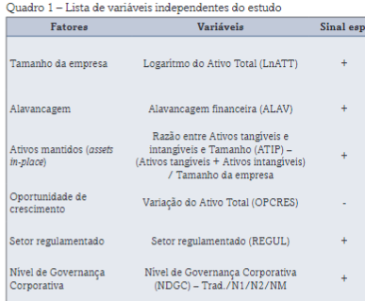

Regressão Logística
Exemplo 1
Algumas variáveis e a equação de regressão logística

Slide 39
Regressão Logística
Exemplo 2
Perfil investidor e autoeficácia de estudantes de contabilidade
Link: http://www.periodicos.unc.br/index.php/agora/article/view/4678
Resumo:
Identificar a relação entre a probabilidade dos estudantes de Ciências Contábeis possuírem um perfil investidor mais agressivo a partir da autoeficácia financeira.
Obtiveram-se 142 participações de estudantes de Ciências Contábeis da região sul do Brasil. Constatou-se níveis mais elevados de autoeficácia financeira para o gênero masculino e possuidores de renda mensal mais elevada tendem a ter perfil investidor “Mais Agressivo”.

Slide 40
Regressão Logística
Exemplo 2
Os estudantes que possuem ocupação profissional têm uma menor chance de estar nesse grupo.
Acredita-se que fomentar a educação financeira dos estudantes possa incentivar o aumento do nível de autoeficácia financeira dos discentes.

Slide 41
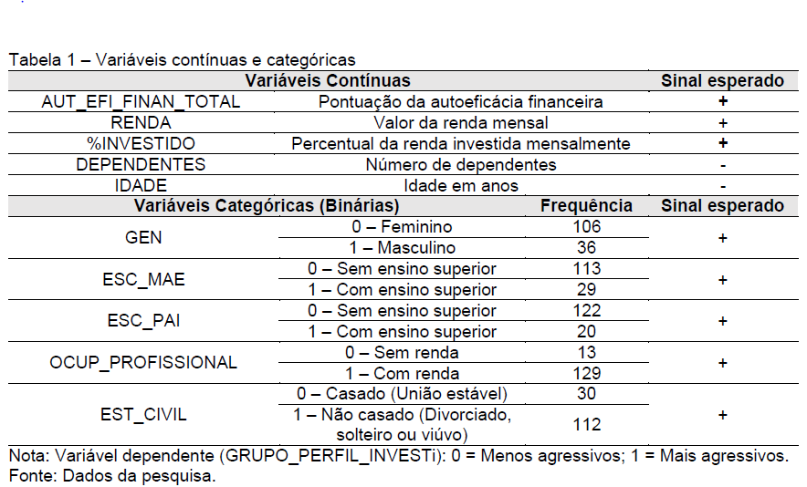
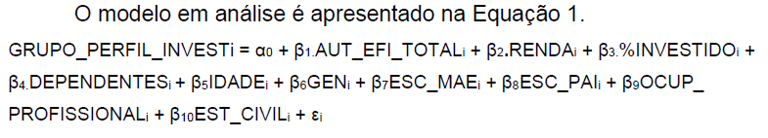
Regressão Logística
Exemplo 2

Slide 42
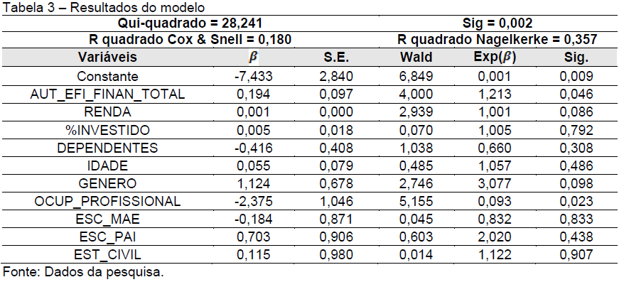
Regressão Logística
Exemplo 2

Slide 43
Regressão Logística
Exemplo 2
Verifica-se que as variáveis AUT_EFI_FINAN_TOTAL (Sig = 0,046), RENDA (Sig = 0,086) e GENERO (Sig = 0,098), apresentaram probabilidade significante e positiva na propensão dos respondentes pertencerem ao grupo “Mais Agressivo” quando comparado aos “Menos Agressivos”.
Já a OCUP_PROFISSIONAL (Sig = 0,023) se apresentou de forma significante e negativa perante o mesmo comparativo.

Slide 44
Regressão Logística
Exemplo 2
Os resultados mostram que um nível mais elevado de autoeficácia, ser autodeclarado do gênero masculino e possuir renda mensal mais elevada, aumentam a chance do respondente ser do grupo “Mais agressivos” em termos de decisões de investimentos e riscos.
Por outro lado, indivíduos que têm uma ocupação profissional possuem menor possibilidade de pertencer a esse grupo.

Slide 45
Matriz de confusão
Uma maneira prática de qualificar o ajuste do modelo de regressão logística é pela projeção do modelo na tabela de classificação (ou Matriz de Confusão).
Para isto, precisa-se criar uma tabela com o resultado da classificação cruzada da variável resposta, de acordo com uma variável dicotômica em que os valores se derivam das probabilidades logísticas estimadas na regressão.
No entanto, é preciso definir uma regra de predição, que dirá se houve acerto ou não da probabilidade estimada com os valores reais, pois as probabilidades variam de 0 a 1 enquanto os valores reais binários possuem valores fixos de 0 “ou” 1.

Slide 46
Matriz de confusão
É intuitivo supor que se as probabilidades aproximam-se de 1 o indivíduo estimado pode ser classificado como ^Yi = 1, bem como de forma contrária, se o modelo estimar probabilidades perto de 0, classificá-la como ^Yi = 0. Mas qual nível utilizar?
Para resolver este problema, é preciso em primeiro lugar determinar um ponto de corte para classificar a estimação como 0 ou 1. Usualmente na literatura se utiliza o valor de 0,5 mas dependendo do estudo proposto pode não ser limitado a este nível.

Slide 47
Matriz de confusão
Após determinado o ponto de corte, é importante avaliar o poder de discriminação do modelo, pelo seu desempenho portanto em classificar os “eventos” dos “não eventos”. Cria-se a Matriz de Confusão com as observações de
Verdadeiro Positivo (VP)
Falso Positivo (FP)
Falso Negativo (FN)
Verdadeiro Negativo (VN)
e em seguida determinam-se alguns parâmetros numéricos, a serem descritos.

Slide 48

Matriz de confusão
Precisão: representa a proporção das predições corretas do modelo sobre o total:
onde P representa o total de “eventos” positivos (Y=1) e N é o total de “não eventos” (Y=0, ou negativo).

Slide 49

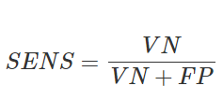
Matriz de confusão
Sensibilidade: representa a proporção de verdadeiros positivos, ou seja, a capacidade do modelo em avaliar o evento como ^Y = 1 (estimado) dado que ele é evento real Y = 1:
Especificidade: a proporção apresentada dos verdadeiros negativos, ou seja, o poder de predição do modelo em avaliar como “não evento” ^Y = 0 sendo que ele não é evento Y = 0

Slide 50


Matriz de confusão
Verdadeiro Preditivo Positivo: se caracteriza como proporção de verdadeiros positivos com relação ao total de predições positivas, ou seja, se o evento é real Y = 1 dada a classificação do modelo ^Y = 1:
Verdadeiro Preditivo Negativo: se caracteriza pela proporção de verdadeiros negativos comparando-se com o total de predições negativas, ou seja, o indivíduo não ser evento Y = 0 dada classificação do modelo como “não evento” ^Y = 0:

Slide 51
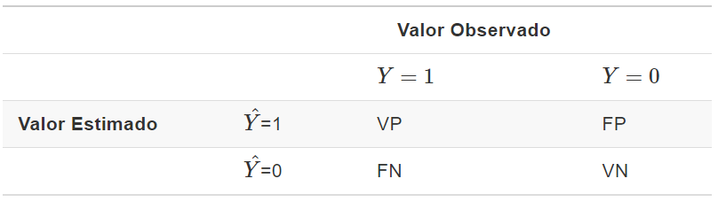
Matriz de confusão

Slide 52
Curva ROC
A Curva ROC (Receiver Operating Characteristic Curve) associada ao modelo logístico mensura a capacidade de predição do modelo proposto, através das predições da sensibilidade e da especificidade. Esta técnica serve para visualizar, organizar e classificar o modelo com base na performance preditiva.

Slide 53
Curva ROC
A curva ROC é produzida bi-dimensionalmente, pela obtenção da relação entre a taxa dos verdadeiros positivos do modelo e da taxa dos falsos positivos preditos.

Slide 54
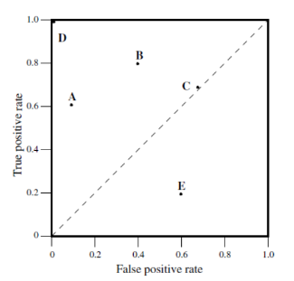
Curva ROC
Quanto mais ao noroeste do gráfico o ponto estiver melhor, assim sendo o ponto B da Figura classifica melhor os resultados que o ponto C.
Taxa de Verdadeiro Positivo
Taxa de Falso Positivo

Slide 55
Curva ROC
A Figura mostra a formação da curva ROC para um teste com 20 instâncias. Para isto, o modelo de regressão logística é rodado randomicamente e a predição resultante é comparada com o valor real da variável dependente.
O ponto de corte padrão, como visto anteriormente, é o valor de 0,5: acima deste valor, a predição é classificada como 1 e, abaixo dele 0.

Slide 56
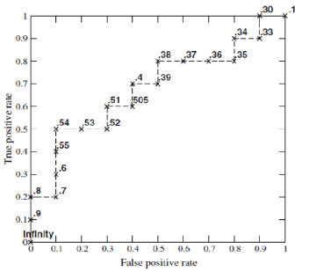
Curva ROC
A primeira predição foi 0,9 e a segunda 0,8 sendo que como estão mais perto do eixo X do gráfico, representam predições acertadas.
Taxa de Verdadeiro Positivo
Taxa de Falso Positivo

Slide 57
Curva ROC
Para predições que não foram acertadas (como no exemplo as predições 0,7 e 0,54 por exemplo) a curva caminha para a direita. A lógica se mantém até o final da elaboração da curva.
Taxa de Verdadeiro Positivo
Taxa de Falso Positivo

Slide 58
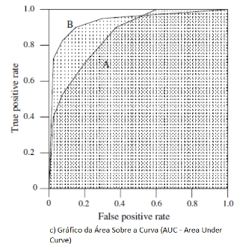
Curva ROC
A figura é demonstrada a elaboração do conceito da Área sobre a Curva ROC (AUC - Area Under the ROC Curve), que objetiva comparar os classificadores a partir da parformance da curva em um único valor escalar.
Taxa de Verdadeiro Positivo
Taxa de Falso Positivo

Slide 59
Curva ROC
Este indicador representa a probabilidade de que o classificador efetue predições randômicas na instância positiva melhor do que na instância negativa.
Taxa de Verdadeiro Positivo
Taxa de Falso Positivo

Slide 60
Curva ROC
O indicador AUC sempre terá seu valor entre 0 e 1, sendo que quanto maior, melhor e nunca um classificador realístico deve estar abaixo de 0,5.
O AUC acima de 0,7 é aceitável.
Como exemplo, a Figura mostra que a curva ROC B tem uma melhor capacidade preditiva que a curva A.

Slide 61
Curva ROC
Como exemplo, a Figura mostra que a curva ROC B tem uma melhor capacidade preditiva que a curva A.
Taxa de Verdadeiro Positivo
Taxa de Falso Positivo

Slide 62
Regressão Logística
Simples no Python
O Google Collaboratory, ou Google Colab, é uma plataforma em nuvem que simula um ambiente de programação com tudo pronto para o programador.
Ou seja, é só logar com a conta e acessar uma espécie de IDE na nuvem, como se fosse um serviço online de edição de textos ou de planilhas.
A ideia é ser uma espécie de notebook, uma aplicação que permite executar códigos linha-a-linha, com a possibilidade de adicionar comentários bem estruturados.

Slide 63

Regressão Logística
Simples no Python
Por isso, Google Colab e Python estão relacionados: muitos dos projetos executados na ferramenta são projetos de análise e ciência de dados, que são feitos na linguagem Python.
Essa é uma tendência importante no mundo da programação, uma vez que permite documentar bem o código e seguir com scripts simples que esclarecem bem o que está sendo feito.
Ver no Google Colab

Slide 64

Regressão Logística
Simples no R
Para otimizar o tempo do estudante, é recomendada a instalação prévia do R e RStudio.
Ver no R

Slide 65

Obrigado!
Arthur Frederico Lerner

Slide 66


Slide 67
Fontes
https://smolski.github.io/livroavancado/reglog.html
https://colab.research.google.com/drive/1LxKTFgXq3Drr9iLoSCveBE-OqKUvsokm#scrollTo=L0bzMZk9F_YFhttps://colab.research.google.com/drive/1LxKTFgXq3Drr9iLoSCveBE-OqKUvsokm#scrollTo=L0bzMZk9F_YF
https://aws.amazon.com/pt/what-is/logistic-regression/#:~:text=A%20regress%C3%A3o%20log%C3%ADstica%20%C3%A9%20uma,resultados%2C%20como%20sim%20ou%20n%C3%A3o.
https://edisciplinas.usp.br/pluginfile.php/3769787/mod_resource/content/1/09_RegressaoLogistica.pdf
http://lea.estatistica.ccet.ufrn.br/tutoriais/regressao-logistica.html
https://www.hackerearth.com/practice/machine-learning/machine-learning-algorithms/logistic-regression-analysis-r/tutorial/
https://www.geeksforgeeks.org/logistic-regression-in-r-programming/?ref=gcse
https://www.machinelearningnuggets.com/logistic-regression/

